Slide 1
BALLAGÁSOTOKRA
Készítette sok szerettel:
Korb Zsófi
/Tancinéni/

Slide 2
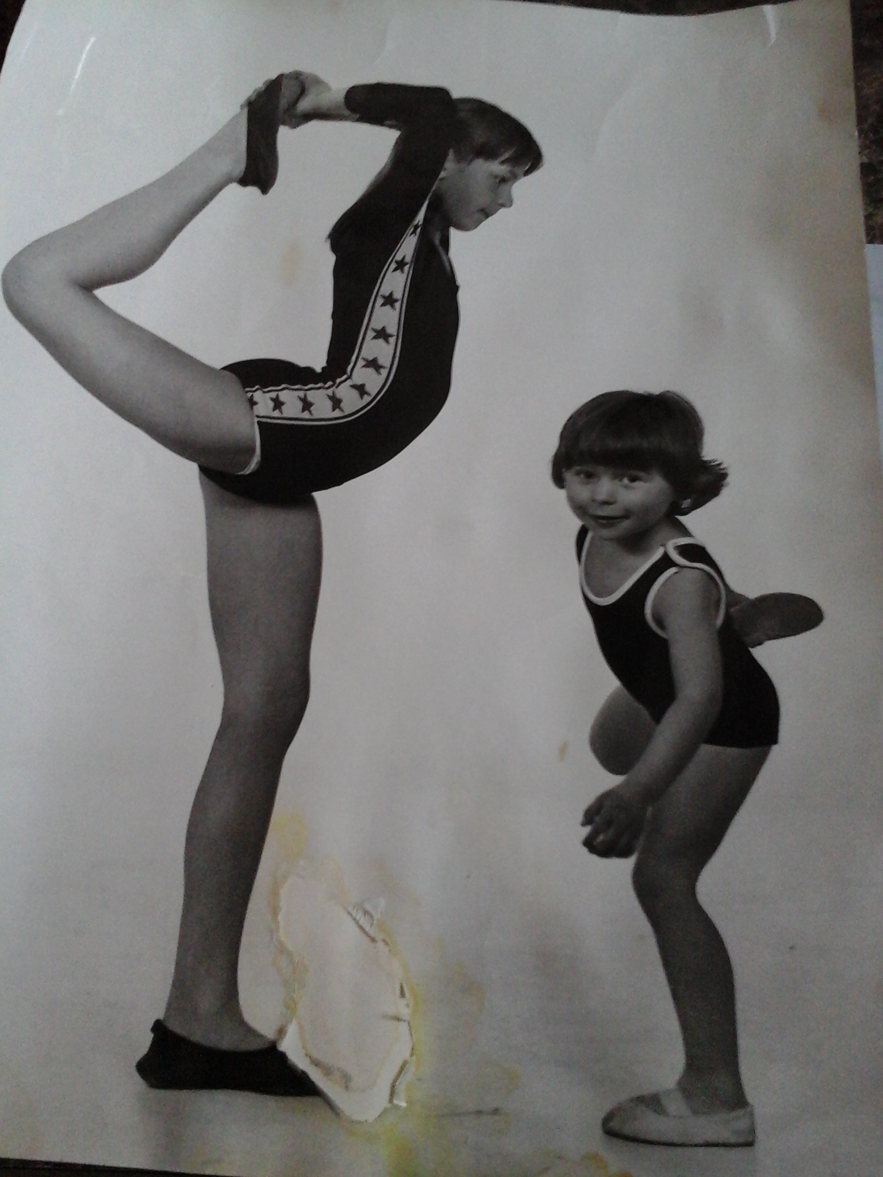
Kezdet
Amikor elkezdted, még nem ment úgy, ahogy szeretnéd…

Slide 3
Aztán elkezdünk gyakorolni…nem kell a tökéletes, elég az elég jó is.
Lehetnek nehéz, káoszos pillanatok.
Ne csüggedj.

Slide 4
A rend mindig helyre áll, idő kérdése.
Vedd körül magad szerető lényekkel, akik feltétel nélkül elfogadnak és szeretnek, úgy ahogy vagy.
Kócosan, morcosan, féktelen jókedvvel…

Slide 5
Tanuld meg értékelni a természetet és a pillanatokat.
Csak akkor lehetsz boldog, ha harmóniában élsz.
Törekedj hogy igaz és jó ember maradj minden körülményben.

Slide 6
Találd meg azt, akivel boldog lehetsz.
Ne mások véleményére adj, járd a magad útját.
Ápold a barátokkal a kapcsolatot, ők nagyon fontosak az életben.

Slide 7
Köszönöm, hogy veletek tölthettem az elmúlt három évet.
Sok jó és rossz dolog történt ez idő alatt.
De mi együtt sírtunk, együtt nevettünk, támogattuk egymást.
Igazi csapat lettünk-jóban, rosszban.

Slide 8
Sok szeretettel: Korb Zsófi
Tedd azt, amit úgy érzel tenned kell,
Arra menj amerre a szíved terel,
Hisz időd oly kevés,
Légy hát a magad ura míg élsz!
/Axl Rose/

